Slide 1
আজকের পাঠে সবাইকে
শুভেচ্ছা

Slide 2


পরিচিতি
বিষয়: প্রাথমিক গণিত
শ্রেণি: প্রথম
পাঠ: ১৮
জ্যামিতিক আকৃতি
আশীষ কুমার দত্ত
প্রধান শিক্ষক
মেরাখোলা সঃ প্রাঃ বিদ্যালয়, লামা, বান্দরবান

Slide 3
আমরা একটি ভিডিও দেখি Youtube Link-
https://www.youtube.com/watch?v=24Uv8Cl5hvI

Slide 4
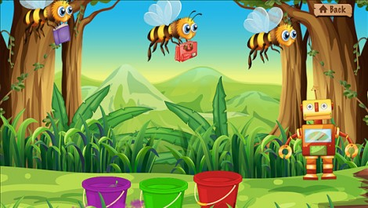
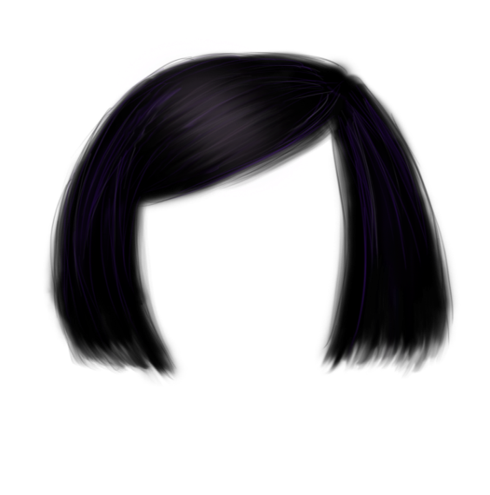
আজ আমরা পড়ব
আজ আমরা পড়ব
জ্যামিতিক আকৃতি
জ্যামিতিক আকৃতি

Slide 5

শিখনফল
২৭.১.১ গোল,তিনকোণা,চারকোণা বস্তু চিনে বলতে পারবে ।

Slide 6
এটা কোন ধরনের আকৃতি ?
এটা কোন ধরনের আকৃতি ?
এটা কোন ধরনের আকৃতি ?
এটি তিনকোণা আকৃতি
এটি চারকোণা আকৃতি
এটি গোল আকৃতি

Slide 7
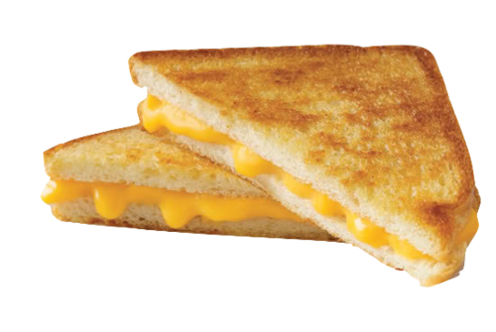
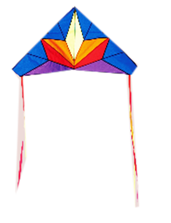

বলতে পারবে উপরের চিত্রগুলো কোন ধরনের আকৃতি ? এগুলো তিনকোণা আকৃতি

Slide 8


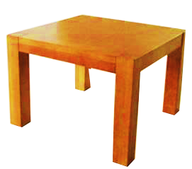
বলতে পারবে উপরের চিত্রগুলো কোন ধরনের আকৃতি ?
এগুলো চারকোণা আকৃতি

Slide 9



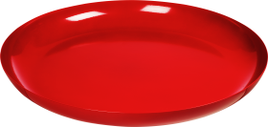
উপরের চিত্রগুলো কোন ধরনের আকৃতি ?
এগুলো গোল আকৃতি

Slide 10
আমি তিনকোণা আকৃতি
আমি চারকোণা আকৃতি
আমি গোল আকৃতি

Slide 11
গোল আকৃতি
আকৃতি চিনতে আকৃতিতে ক্লিক করি
তিনকোণা আকৃতি
চারকোণা আকৃতি

Slide 12
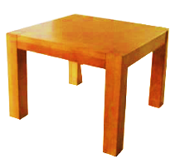
একই রকমের আকৃতি গুলো পৃথক করিঃ
তিনকোণা আকৃতি:
চারকোণা আকৃতি:
গোল আকৃতি:

Slide 13
তিনকোণা আকৃতিতে ক্লিক করি

Slide 14
চারকোণা আকৃতিতে ক্লিক করি

Slide 15
গোল আকৃতিতে ক্লিক করি

Slide 16
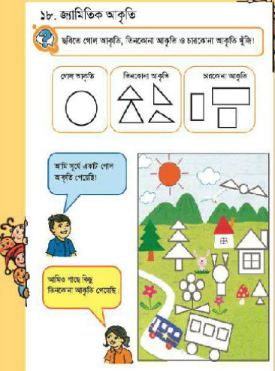
তোমার পাঠ্যবইয়ের ৮৮নং পৃষ্ঠা খোল

Slide 17
ধন্যবাদ

